Slide 1

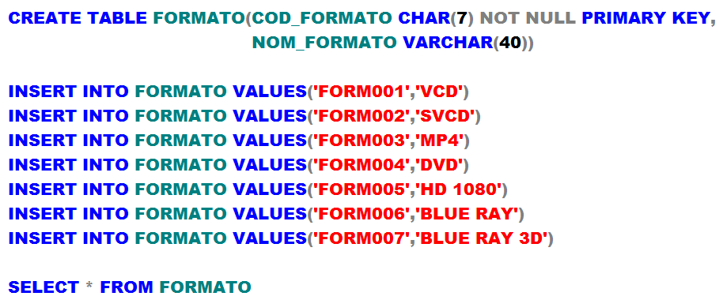
CREAR UNA BASE DE DATOS SISTEMA03
Se genera la tabla: Formato

Slide 2
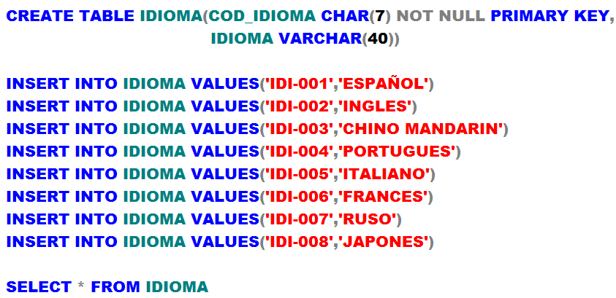
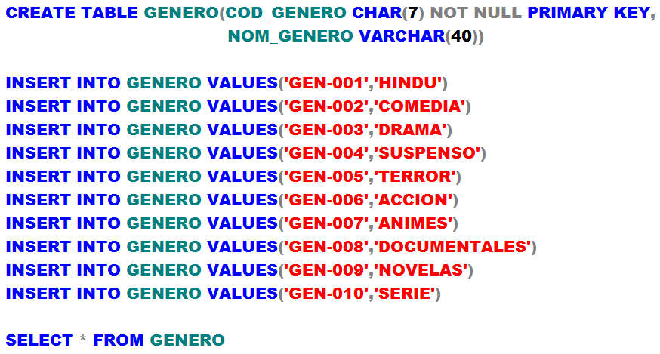
Se genera la tabla: Idioma
Se genera la tabla: Genero

Slide 3
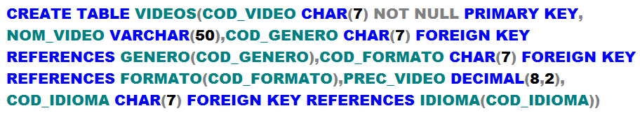
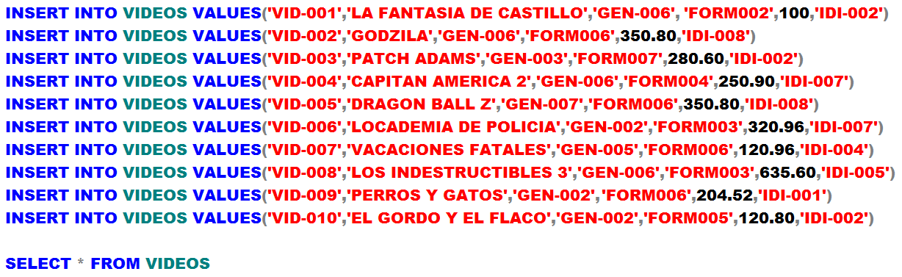
Se genera la tabla: Videos

Slide 4
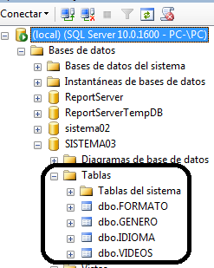
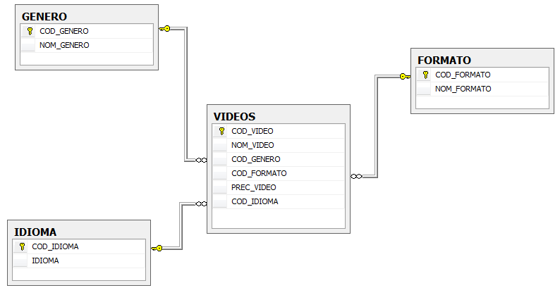
En el explorador de objetos
Diagrama de base de Datos

Slide 5
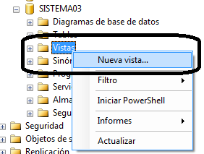
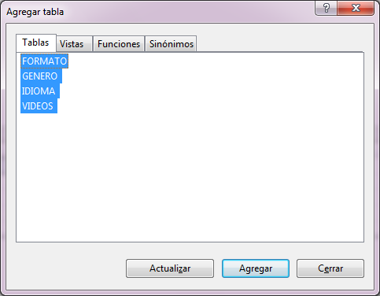
Ejercicio 1
Crear una vista que liste la información de las tablas relacionadas
Solución 1
En la base de datos Sistema03, en la carpeta: Vistas
Clic en la opción: Nueva Vista
Seleccionar las 4 tablas
Clic en: Agregar / Cerrar

Slide 6
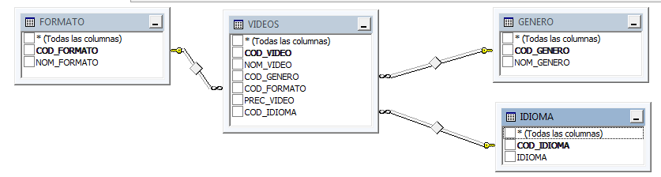
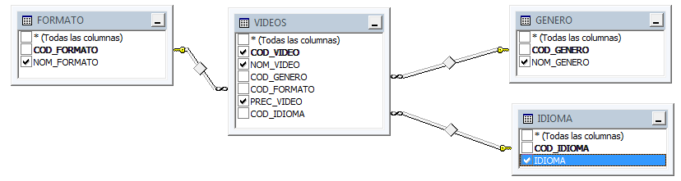
Seleccionar los campos: Cod_video, Nom_Video, Nom_Formato, Nom_Genero, Prec_Video, Idioma

Slide 7
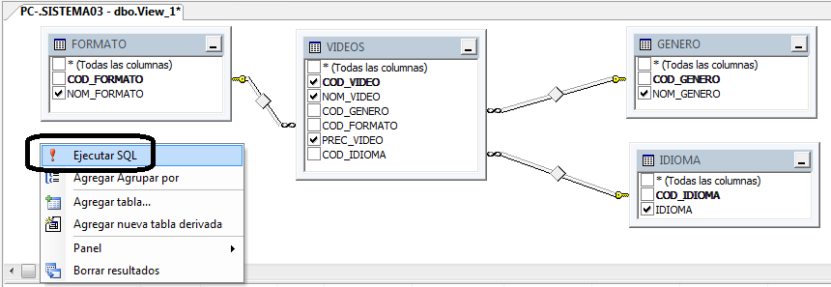
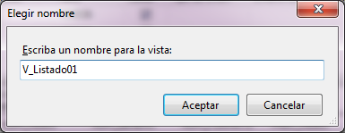
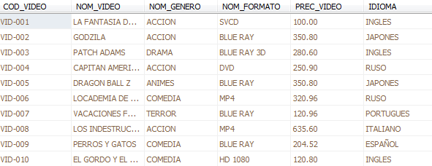
Grabar con el nombre: V_Listado01
1.- Clic derecho
Clic en: Aceptar

Slide 8

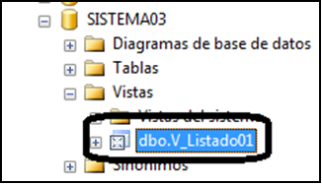
En la base de datos: Sistema03
Doble clic en la carpeta: Vistas
Clic derecho en:
V_Listado01

Slide 9
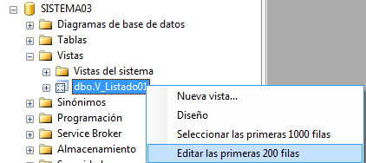
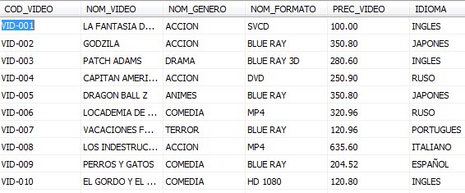
Clic en la opción: Editar las primeras 200 filas

Slide 10
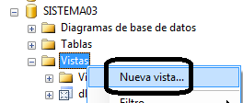
Ejercicio 2
Crear una vista cuyo genero=Comedia
Solución 2
1.- Clic derecho en la carpeta Vistas
3.- Seleccionar las 4 tablas
2.-Clic en la opción: Nueva Vista
4.- Clic en: Agregar / Cerrar

Slide 11
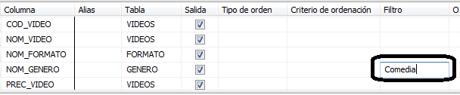
Seleccionar los campos: Cod_video, Nom_Video, Nom_Formato, Nom_Genero, Prec_Video, Idioma
Se define los criterios
Columna: Filtro
Digitar: Comedia
En la fila: Nom_Genero

Slide 12
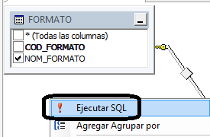

Clic derecho
Clic en la opción: Ejecutar SQL
Grabar con el nombre: V_Listado02.
Ejecutar la vista con un procedimiento almacenado con el nombre: usp_listacomedia.

Slide 13
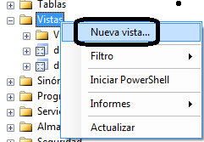
Ejercicio 3
Crear una vista que liste los videos cuyo formato=BluRay e Idioma=Japonés
Solución 3
Clic derecho en la carpeta Vistas
Seleccionar las 4 tablas
Clic en la opción: Nueva Vista
Clic en: Agregar / Cerrar

Slide 14
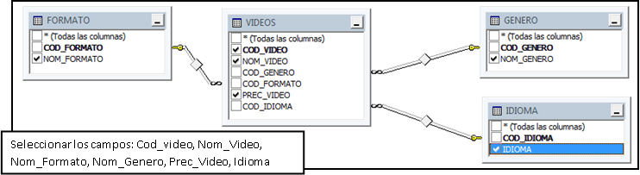
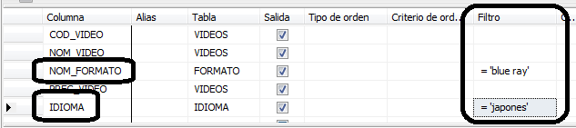
Se definen los criterios:

Slide 15

Grabar con el nombre: V_Listado03.
Ejecutar la vista con un procedimiento almacenado con el nombre: usp_blurayjapones
Clic derecho
Clic en la opción: Ejecutar SQL

Slide 16
Ejercicio 4
Crear una vista que liste aquellos registros genero=Acción y su precio<=300
Solución 4
Clic derecho en la carpeta Vistas
Seleccionar las 4 tablas
Clic en la opción: Nueva Vista
Clic en: Agregar / Cerrar

Slide 17
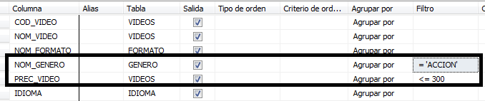
Seleccionar los campos: Cod_video, Nom_Video, Nom_Formato, Nom_Genero, Prec_Video, Idioma
Se definen los siguientes criterios:

Slide 18

Grabar con el nombre: V_Listado04.
Ejecutar la vista con un procedimiento almacenado con el nombre: usp_accion
Clic derecho
Clic en la opción: Ejecutar SQL

